Slide 1


Slide 2
Průmyslová revoluce
…rychlostí větru do století páry

Slide 3




Od ……………. do 2. pol 18. století

Slide 4
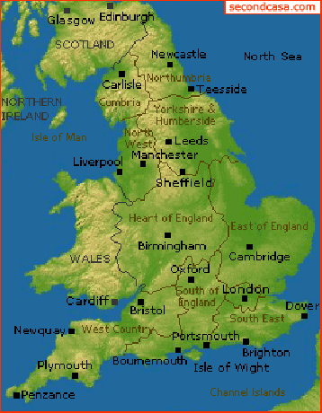
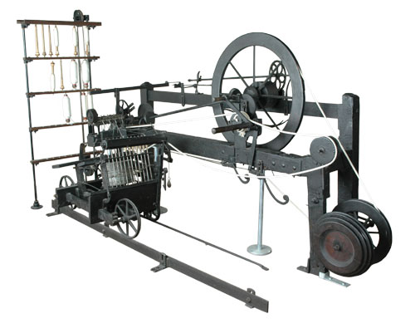
…ale potom přišla revoluce:
Anglie 1730 - 1860

Slide 5
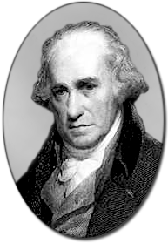
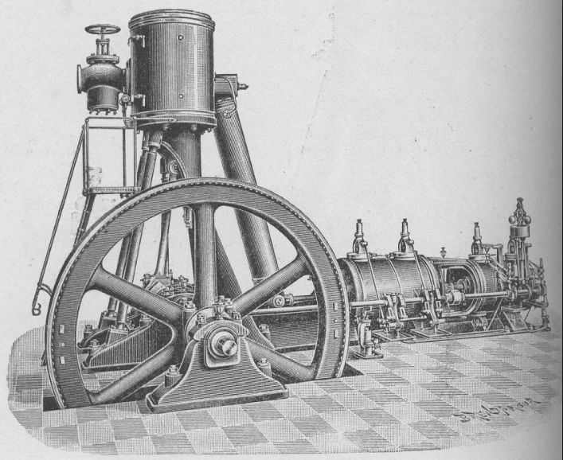
… a co pára?

Slide 6
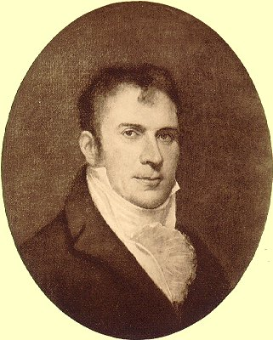
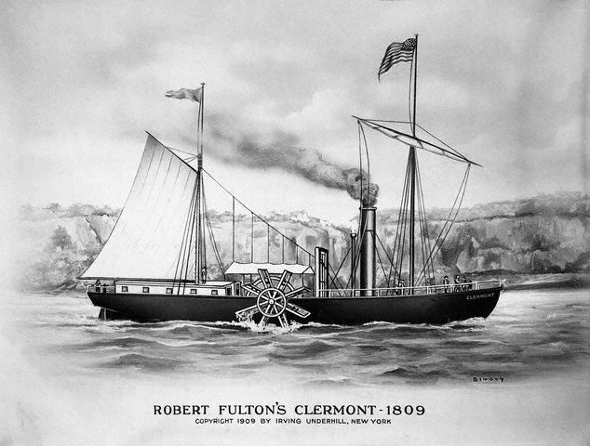
…no a pára na vodě?

Slide 7
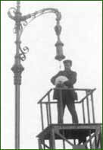
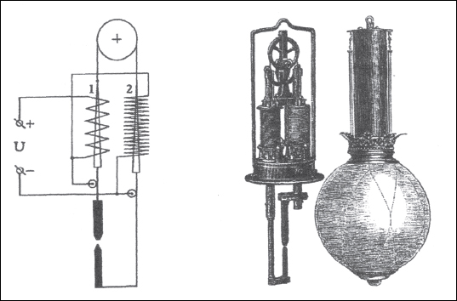
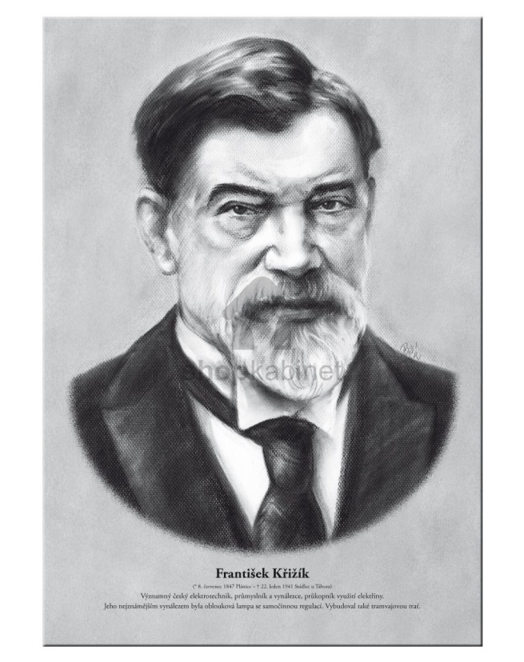
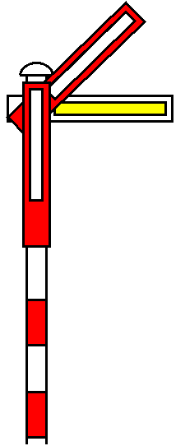
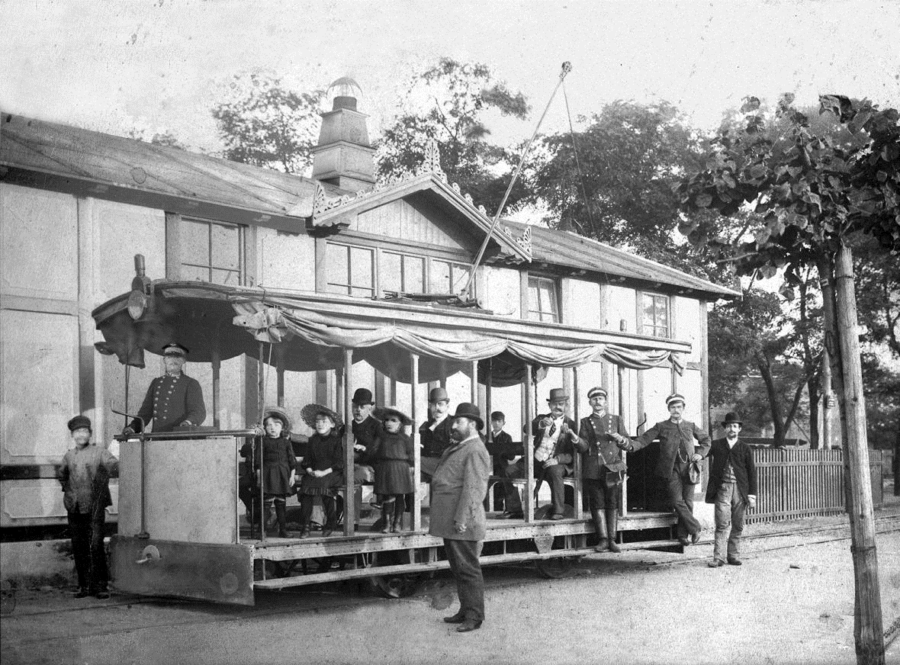
…a v Čechách to rozsvítil Křižík

Slide 8
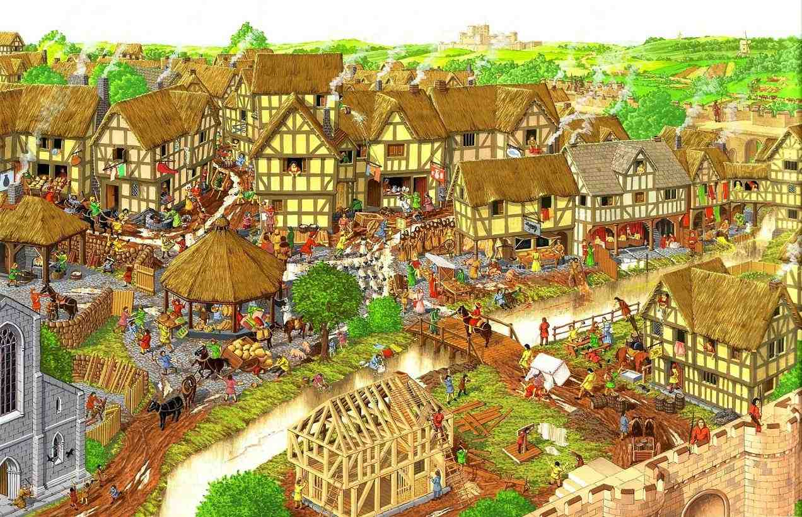
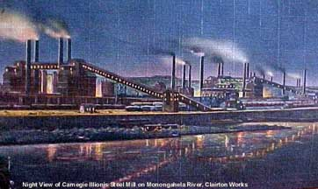
…co asi nechtěli

Slide 9
Vynálezy a vynálezci
James Watt
František Křižík
James Hargreaves
Robert Fulton
Kolesový parník
Spřádací stroj
Parní stroj
Oblouková lampa

Slide 10
Hey guys, make your own movie trailer right now!!!
………………………………………………..

